Slide 1
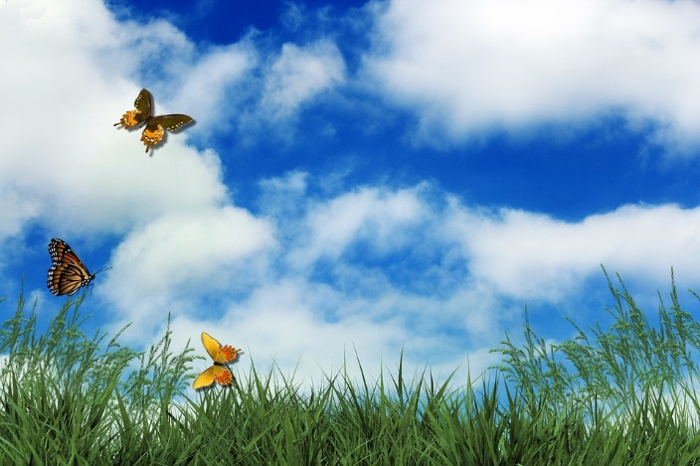
A DUALIDADE HUMANA NO
MUNDO EXISTENCIAL
APRESENTAÇÃO
NORMA AP SILVEIRA DE MORAES
DIVULGAÇÃO
NORMA SILVEIRA MORAES SLIDES
WWW.SERGRASAN.COM

Slide 2
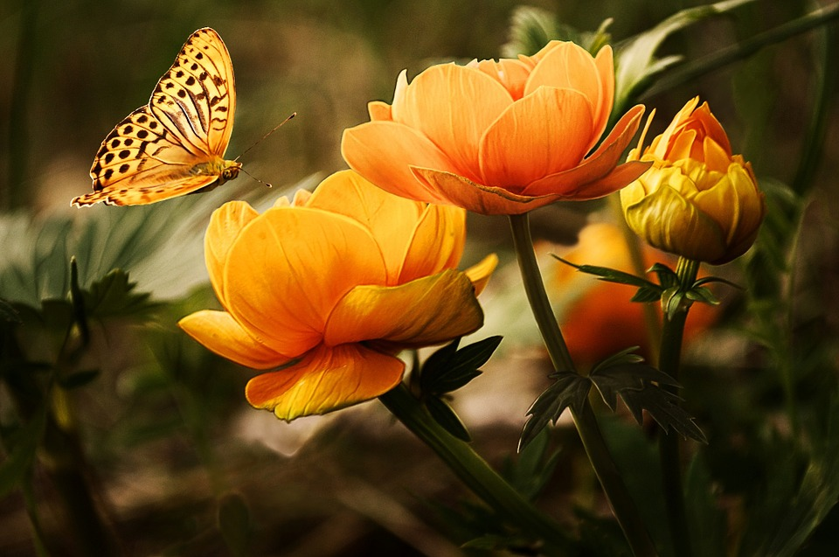
Somos seres duais, e muitas vezes, a dualidade é que tem o poder de desencadear a angústia, o tédio humano, a melancolia e por outro lado, a revolta, a perversidade, a maldade, inveja e outros sentimentos nada bons.

Slide 3
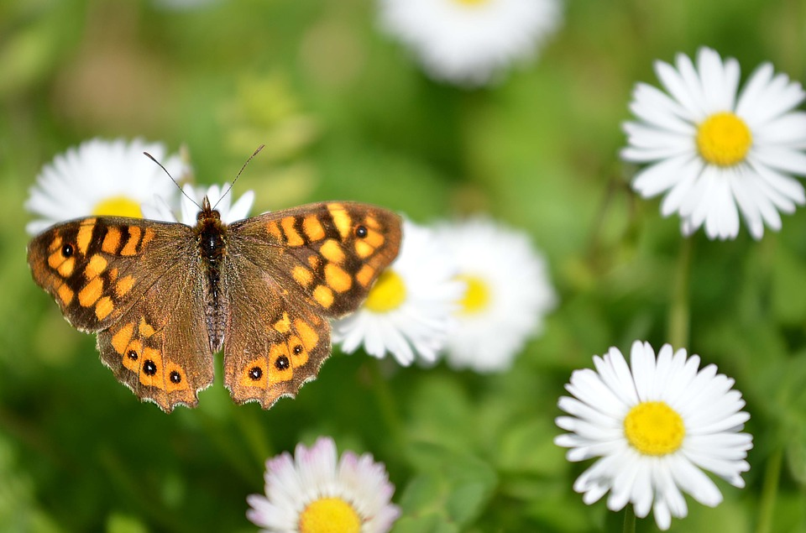
A dualidade contribui para a dúvida, desesperança, desamparo, a solidão, o ser ante social, o medo e a baixa autoestima.
A vida é um mar, de constantes desafios, escola de conflitos e escolhas.

Slide 4
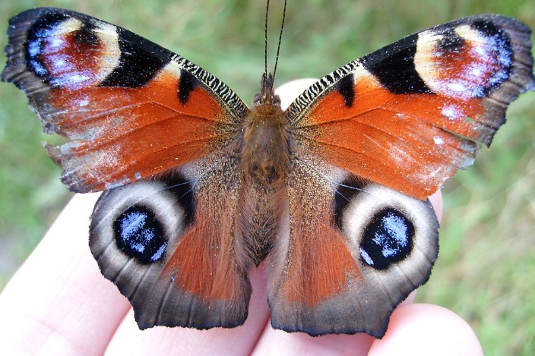
. Assim o homem está sempre insatisfeito, sempre faltando alguma coisa, e quando conquista não sabe dar valor.
O homem nasceu para ser bom, segundo o desejo do seu Criador, mas conheceu a revolta e muitas vezes a ingratidão. É uma luta constante entre o BEM e o mal

Slide 5
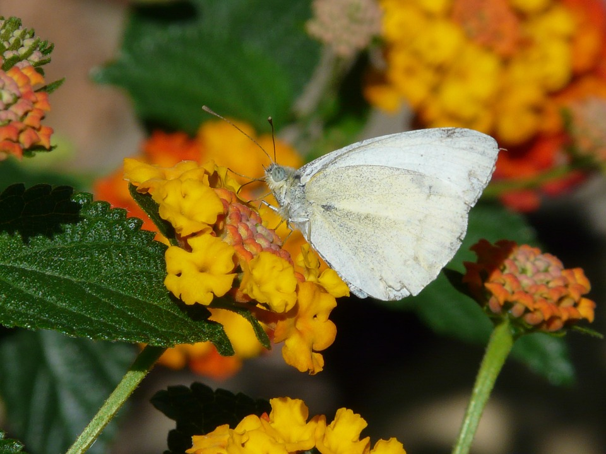
Refletindo pessoalmente, a gente percebe que há sempre duas vozes nos inspirando, de um lado a alegria, o bem, e do outro sentimentos negativos e rebeldes até de vinganças e soberba.

Slide 6

O homem desde tempos primórdios, enfrenta sentimentos de péssima categoria também, ele deseja ter mais do que SER, quer poder, coisas que só o dinheiro pode comprar.

Slide 7
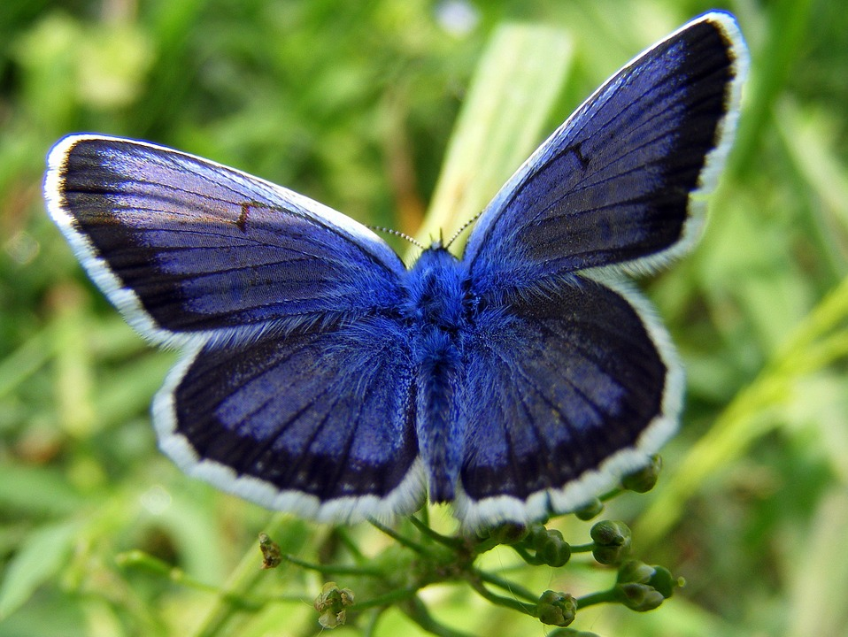
Os que tem sabedoria e não tem tanto apego, e sabem viver melhor, tudo está bom, é de bem com a vida, e só desejam o necessário para viver, sem ambição, desejam apenas uma casa para morar e um emprego para sustentar seus lares.

Slide 8

Vemos tanta gente matando outra pessoa, por causa de dinheiro, de heranças, de poder, de fama. Nesses, o instinto mal, da dualidade, é quem comanda e não ouve a outra voz, e acha que está sempre certos.

Slide 9
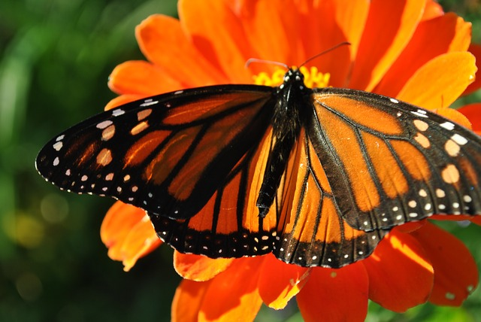
Não conseguem pensar no bem, e muitas vezes, no contexto do ambiente aonde nasceu reforça o pior lado. A criação pode contribuir muito embora, vemos casos de pessoas nascidos em lares bem estruturado, que ainda assim, gostam de praticar o mal, são sádicos, insanos.

Slide 10
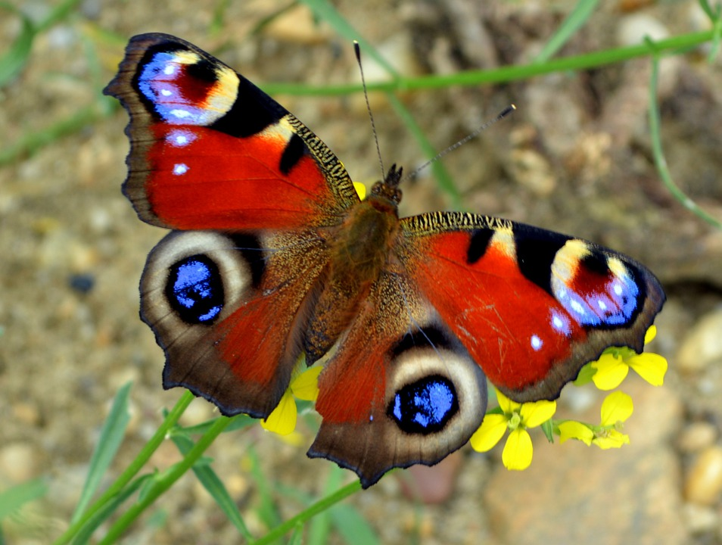
Podemos combater a dualidade, com comportamentos mais honestos, fraternais, realistas, subjetivos, com o coração caridoso e amoroso, sempre se esforçando para fazer o bem vencer sempre, seres humanos mais justos, plenos, conscientes, reflexivos, sempre buscando a sabedoria que emana da Luz Maior.

Slide 11
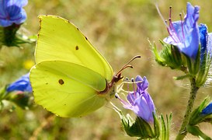
A vida é feita de escolhas, possibilidades e oportunidades de fazer o bem e o mal. Basta pensar e ouvir o lado bom, a essência da vida, a verdade da vida, e deixar a ampulheta da vida seguir,

Slide 12
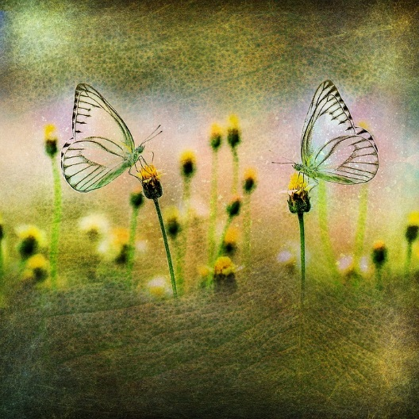
O esquadro e o compasso fazendo o traçado, da obra prima da vida, deixando sempre a centelha de Luz entrar, para combater o mal, que vai produzindo mais e mais carmas negativos, mais infelicidades, tristezas e desgraças.

Slide 13
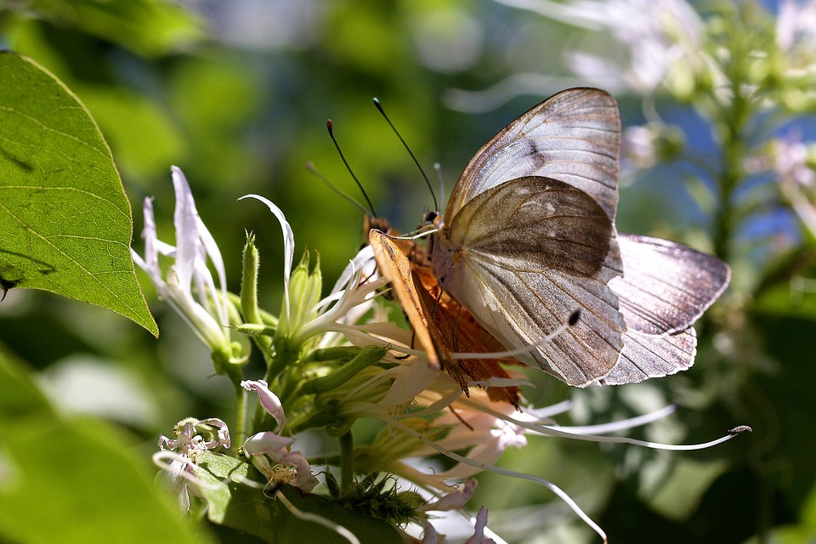
Não mudamos o mundo, mas mudamos nossos corações, preenchendo-os de Luz e sabedoria, tornando pelo menos nossas vidas melhores. A gente tenta e a gente vai vencendo o mal.

Slide 14
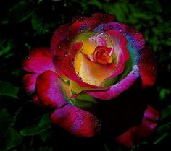
A DUALIDADE HUMANA NO MUNDO EXISTENCIAL
TEXTO E FORMATAÇÃO DO SLIDES
NORMA AP SILVEIRA DE MORAES
PARA VIDEO também: Kátia ASSIS IZÚ
IMAGENS. SITE PIXABAY
MÚSICA: DE OLIVIA NEWTON JHON
APRESENTAÇÃO
WWW.NORMASILVEIRAMORAES.RECANTODASLETRAS.COM.BR
NORMA NATUREZA SLIDES
NORMA AP SILVEIRA DE MORAES
DIVULGAÇÃO
NORMA SILVEIRA MORAES SLIDES
WWW.SERGRASAN.COM

